Slide 1
Java 콘솔 프로젝트 헬스장 회원 관리
Team 6-2
이장원, 장명섭

Slide 2
프로젝트 개요
Java 콘솔창에서 동작하는 헬스장 회원 관리 프로그램
----------------------------------------------------------------------------------------------------------------------------------------------------------------------------------------------------------------------
헬스장 회원 관리 콘솔
---------------------------------------------------------------------------------------------------------------------------------------------------------------------------------------------------------------------
1. 신규 등록
2. 회원 정보 조회
3. 회원 정보 수정
4. 회원 정보 삭제
5. 전체 회원 조회
---------------------------------------------------------------------------------------------------------------------------------------------------------------------------------------------------------------------
원하시는 메뉴를 입력해주세요
>>

Slide 3
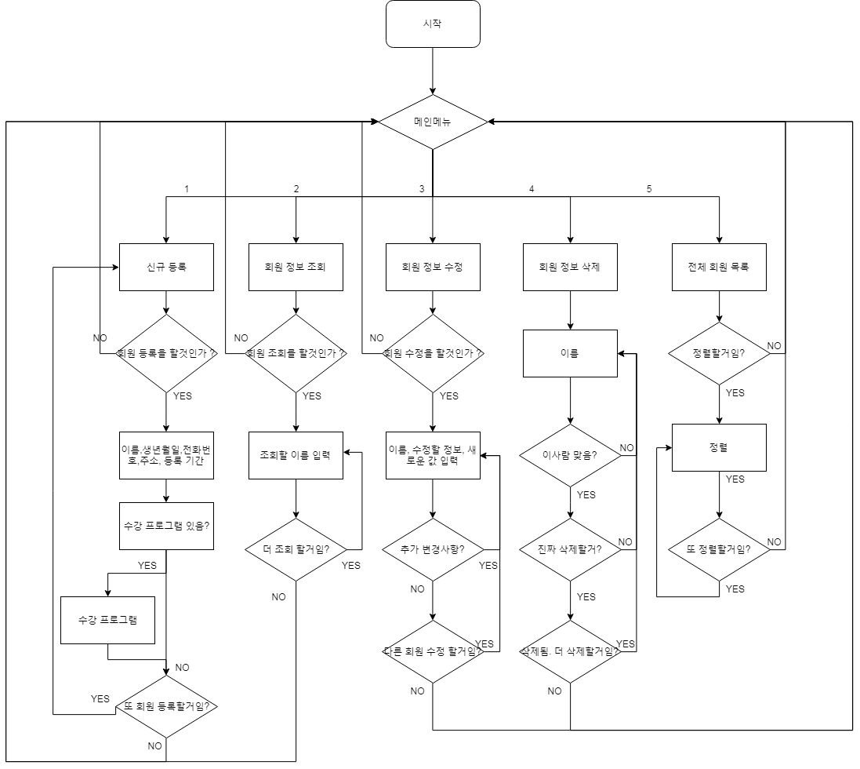
시스템 순서도
N
----------회원 정보 조회-----------
조회하실 회원 명을 입력해주세요. 메인 메뉴로 돌아가시려면 0을 입력해주세요.
>

Slide 4
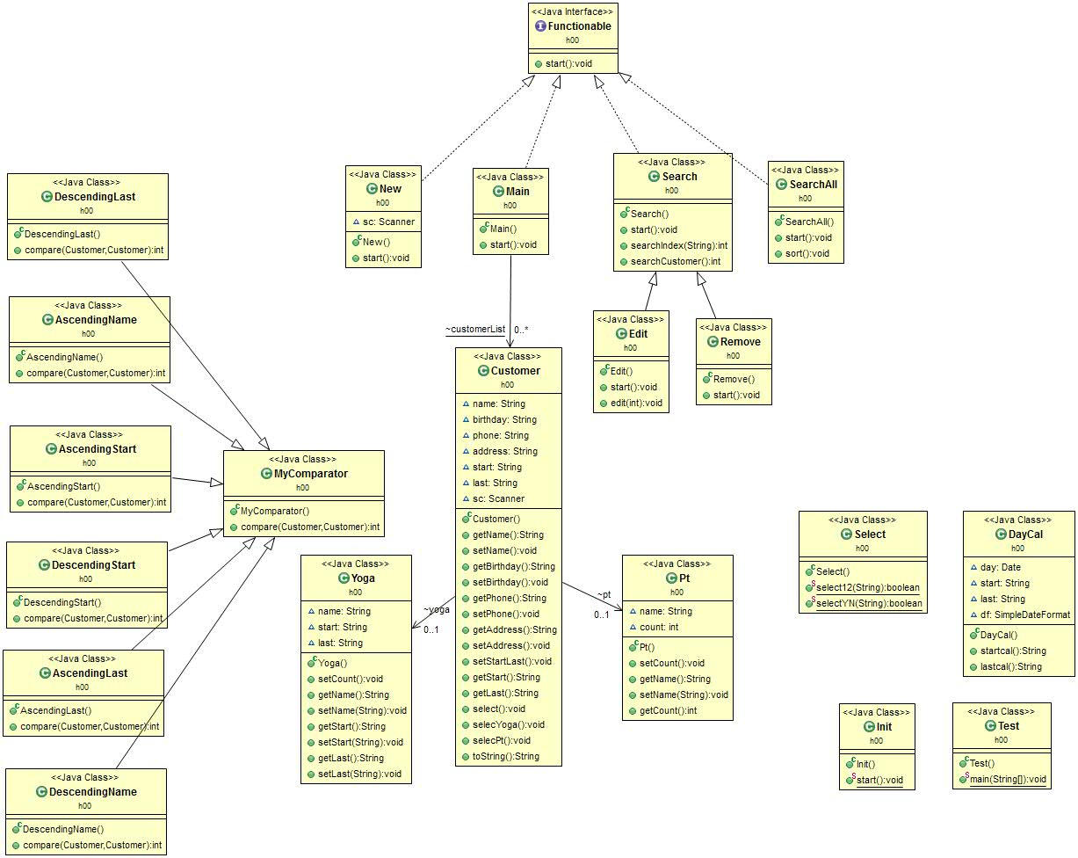
클래스 설계

Slide 5
화면 설계
----------------------------------------------------------------------------------------------------------------------------------------------------------------------------------------------------------------------
헬스장 회원 관리 콘솔
---------------------------------------------------------------------------------------------------------------------------------------------------------------------------------------------------------------------
1. 신규 등록
2. 회원 정보 조회
3. 회원 정보 수정
4. 회원 정보 삭제
5. 전체 회원 조회
---------------------------------------------------------------------------------------------------------------------------------------------------------------------------------------------------------------------
원하시는 메뉴를 입력해주세요
>>

Slide 6
화면 설계 – 신규 등록
----------------------------------------------------------------------------------------------------------------------------------------------------------------------------------------------------------------------
신규 회원 등록
---------------------------------------------------------------------------------------------------------------------------------------------------------------------------------------------------------------------
신규회원을 등록하시겠습니까? (Y/N)
Y
이름을 입력하세요.
홍길동
생년월일을 입력하세요. ex)911001
910101
전화번호를 입력해주세요 ex)010-1234-5678
010-5678-1234
주소를 입력하세요
서울시 강남구 역삼동
몇 개월 등록하시겠습니까?
3
수강 프로그램을 입력해주세요
1. PT 2. 요가 3. 없음
2
PT를 선택하셨습니다. 횟수를 입력해주세요.
20
추가적인 프로그램을 등록하시겠습니까? (Y/N)
N
----------------------------------------------------------------------------------------------------------------------------------------------------------------------------------------------------------------------
회원 정보 조회
---------------------------------------------------------------------------------------------------------------------------------------------------------------------------------------------------------------------
이름 | 생년월일 | 주소 | 연락처 | 등록 날짜 | 종료 날짜 | 수강 프로그램 | 시작 날짜 | 종료 날자
----------------------------------------------------------------------------------------------------------------------------------------------------------------------------------------------------------------------
홍길동 | 910101 | 서울시 강남구 역삼동 | 010-5678-1234 | 2019/01/01 | 2019/04/01 | 요가 , PT (20) | 2019/01/01 | 2019/04/01
----------------------------------------------------------------------------------------------------------------------------------------------------------------------------------------------------------------------
“홍길동”님 회원 등록이 완료되었습니다.
메인 메뉴로 돌아가시려면 1번, 추가 등록 하시려면 2번을 입력해주세요.
>
요가를 선택하셨습니다. 몇 개월 등록하시겠습니까?
3
추가적인 프로그램을 등록하시겠습니까? (Y/N)
N
If 요가

Slide 7
화면 설계 –회원 정보 조회
----------------------------------------------------------------------------------------------------------------------------------------------------------------------------------------------------------------------
회원 정보 조회
---------------------------------------------------------------------------------------------------------------------------------------------------------------------------------------------------------------------
찾으시는 회원님의 전화번호를 입력해주세요. 메인 메뉴로 돌아가시려면 0을 입력해주세요.
010-5678-1234
----------------------------------------------------------------------------------------------------------------------------------------------------------------------------------------------------------------------
회원 정보 조회
---------------------------------------------------------------------------------------------------------------------------------------------------------------------------------------------------------------------
이름 | 생년월일 | 주소 | 연락처 | 등록 날짜 | 종료 날짜 | 수강 프로그램 | 시작 날짜 | 종료 날자
----------------------------------------------------------------------------------------------------------------------------------------------------------------------------------------------------------------------
홍길동 | 910101 | 서울시 강남구 역삼동 | 010-5678-1234 | 2019/01/01 | 2019/04/01 | 요가 , PT (20) | 2019/01/01 | 2019/04/01
----------------------------------------------------------------------------------------------------------------------------------------------------------------------------------------------------------------------
메인 메뉴로 돌아가시려면 1번 조회를 하시려면 2번을 눌러주세요.
1
----------------------------------------------------------------------------------------------------------------------------------------------------------------------------------------------------------------------
헬스장 회원 관리 콘솔
---------------------------------------------------------------------------------------------------------------------------------------------------------------------------------------------------------------------
1. 신규 등록
2. 회원 정보 조회
3. 회원 정보 수정
4. 회원 정보 삭제
5. 전체 회원 조회
---------------------------------------------------------------------------------------------------------------------------------------------------------------------------------------------------------------------
원하시는 메뉴를 입력해주세요 >>
If 조회
2
--------------------------------------------------------------------------------------------------------------------------------
회원 정보 조회
---------------------------------------------------------------------------------------------------------------------------------찾으시는 회원님의 전화번호를 입력해주세요. 메인 메뉴로 돌아가시려면 0을 입력해주세요.
>
If 메인 메뉴

Slide 8
화면 설계 –회원 정보 수정
----------------------------------------------------------------------------------------------------------------------------------------------------------------------------------------------------------------------
회원 정보 수정
----------------------------------------------------------------------------------------------------------------------------------------------------------------------------------------------------------------------
찾으시는 회원님의 전화번호를 입력해주세요. 메인 메뉴로 돌아가시려면 0을 입력해주세요.
010-5678-1234
---------------------------------------------------------------------------------------------------------------------------------------------------------------------------------------------------------------------
회원 정보 조회
---------------------------------------------------------------------------------------------------------------------------------------------------------------------------------------------------------------------
이름 | 생년월일 | 주소 | 연락처 | 등록 날짜 | 종료 날짜 | 수강 프로그램 | 시작 날짜 | 종료 날자
----------------------------------------------------------------------------------------------------------------------------------------------------------------------------------------------------------------------
홍길동 | 910101 | 서울시 강남구 역삼동 | 010-5678-1234 | 2019/01/01 | 2019/04/01 | 요가 , PT (20) | 2019/01/01 | 2019/04/01
----------------------------------------------------------------------------------------------------------------------------------------------------------------------------------------------------------------------
수정하시려는 정보를 입력해주세요
1. 이름 2. 생년월일 3.전화번호 4. 연락처
1
이름을 입력해주세요
“김자바”
---------------------------------------------------------------------------------------------------------------------------------------------------------------------------------------------------------------------
회원 정보 변경 완료
---------------------------------------------------------------------------------------------------------------------------------------------------------------------------------------------------------------------
이름 | 생년월일 | 주소 | 연락처 | 등록 날짜 | 종료 날짜 | 수강 프로그램 | 시작 날짜 | 종료 날자
----------------------------------------------------------------------------------------------------------------------------------------------------------------------------------------------------------------------
김자바 | 910101 | 서울시 강남구 역삼동 | 010-5678-1234 | 2019/01/01 | 2019/04/01 | 요가 , PT (20) | 2019/01/01 | 2019/04/01
----------------------------------------------------------------------------------------------------------------------------------------------------------------------------------------------------------------------
회원정보가 수정되었습니다. 추가적인 변경사항이 있으시면 1번 아니면 2번을 입력해주세요.
>>

Slide 9
화면 설계 –회원 정보 삭제
---------------------------------------------------------------------------------------------------------------------------------------------------------------------------------------------------------------------
회원 정보 삭제
---------------------------------------------------------------------------------------------------------------------------------------------------------------------------------------------------------------------
찾으시는 회원님의 전화번호를 입력해주세요. 메인 메뉴로 돌아가시려면 0을 입력해주세요.
010-5678-1234
----------------------------------------------------------------------------------------------------------------------------------------------------------------------------------------------------------------------
회원 정보 조회
---------------------------------------------------------------------------------------------------------------------------------------------------------------------------------------------------------------------
이름 | 생년월일 | 주소 | 연락처 | 등록 날짜 | 종료 날짜 | 수강 프로그램 | 시작 날짜 | 종료 날자
----------------------------------------------------------------------------------------------------------------------------------------------------------------------------------------------------------------------
홍길동 | 910101 | 서울시 강남구 역삼동 | 010-5678-1234 | 2019/01/01 | 2019/04/01 | 요가 , PT (20) | 2019/01/01 | 2019/04/01
----------------------------------------------------------------------------------------------------------------------------------------------------------------------------------------------------------------------
삭제하려는 회원님의 정보가 맞습니까? (Y/N)
Y
“홍길동” 님의 정보가 삭제되었습니다. 메인 메뉴로 돌아가시려면 1번, 추가삭제를 하시려면 2번을 입력해주세요.
1
----------------------------------------------------------------------------------------------------------------------------------------------------------------------------------------------------------------------
헬스장 회원 관리 콘솔
---------------------------------------------------------------------------------------------------------------------------------------------------------------------------------------------------------------------
1. 신규 등록
2. 회원 정보 조회
3. 회원 정보 수정
4. 회원 정보 삭제
5. 전체 회원 조회
---------------------------------------------------------------------------------------------------------------------------------------------------------------------------------------------------------------------
원하시는 메뉴를 입력해주세요 >>
If 추가 삭제
If 메인 메뉴

Slide 10
화면 설계 –모든 회원 조회
----------------------------------------------------------------------------------------------------------------------------------------------------------------------------------------------------------------------
회원 정보 조회
---------------------------------------------------------------------------------------------------------------------------------------------------------------------------------------------------------------------
이름 | 생년월일 | 주소 | 연락처 | 등록 날짜 | 종료 날짜 | 수강 프로그램 | 시작 날짜 | 종료 날자
----------------------------------------------------------------------------------------------------------------------------------------------------------------------------------------------------------------------
홍길동 | 910101 | 서울시 강남구 역삼동 | 010-5678-1234 | 2019/01/01 | 2019/04/01 | 요가 ,PT (30) | 2019/01/01 | 2019/04/01
트럼프 | 640801 | 서울시 강남구 역삼동 | 010-5655-1895 | 2019/05/01 | 2019/12/01 | 요가 ,PT (18) | 2019/05/01 | 2019/09/01
김자바 | 940704 | 서울시 강남구 역삼동 | 010-1804-9520 | 2019/02/13 | 2019/09/13 | 요가 | 2019/02/13 | 2019/07/13
스티브 | 890123 | 서울시 강남구 역삼동 | 010-3959-9851 | 2019/01/29 | 2019/08/29 | 요가 | 2019/01/29 | 2019/08/29
르브론 | 861219 | 서울시 강남구 역삼동 | 010-5688-4831 | 2019/01/01 | 2019/04/01 | 요가, PT (12) | 2019/01/01 | 2019/04/01
호날두 | 880423 | 서울시 강남구 역삼동 | 010-7897-1234 | 2019/09/01 | 2019/10/01 | 요가 | 2019/09/01 | 2019/10/01
메시 | 901005 | 서울시 강남구 역삼동 | 010-5651-3543 | 2019/09/11 | 2019/12/01 | 요가 | 2019/09/11 | 2019/12/11
스윙스 | 980908 | 서울시 강남구 역삼동 | 010-4816-1131 | 2019/02/03 | 2019/04/03 | 요가 | 2019/02/03 | 2019/04/03
----------------------------------------------------------------------------------------------------------------------------------------------------------------------------------------------------------------------
정렬을 원하시면 Y, 메인 메뉴로 돌아가시려면 N을 입력해주세요.
Y
원하시는 정렬 방법을 선택하세요. 1. 이름 2등록날짜 3. 종료날짜
1
이름 순으로 정렬합니다. 오름차순은 1 내림차순은 2를 입력해주세요.
1
----------------------------------------------------------------------------------------------------------------------------------------------------------------------------------------------------------------------
회원 정보 조회
---------------------------------------------------------------------------------------------------------------------------------------------------------------------------------------------------------------------
이름 | 생년월일 | 주소 | 연락처 | 등록 날짜 | 종료 날짜 | 수강 프로그램 | 시작 날짜 | 종료 날자
김자바 | 940704 | 서울시 강남구 역삼동 | 010-1804-9520 | 2019/02/13 | 2019/09/13 | 요가 | 2019/02/13 | 2019/07/13
르브론 | 861219 | 서울시 강남구 역삼동 | 010-5688-4831 | 2019/01/01 | 2019/04/01 | 요가, PT (12) | 2019/01/01 | 2019/04/01
메시 | 901005 | 서울시 강남구 역삼동 | 010-5651-3543 | 2019/09/11 | 2019/12/01 | 요가 | 2019/09/11 | 2019/12/11
스윙스 | 980908 | 서울시 강남구 역삼동 | 010-4816-1131 | 2019/02/03 | 2019/04/03 | 요가 | 2019/02/03 | 2019/04/03
스티브 | 890123 | 서울시 강남구 역삼동 | 010-3959-9851 | 2019/01/29 | 2019/08/29 | 요가 | 2019/01/29 | 2019/08/29
트럼프 | 640801 | 서울시 강남구 역삼동 | 010-5655-1895 | 2019/05/01 | 2019/12/01 | 요가 ,PT (18) | 2019/05/01 | 2019/09/01
호날두 | 880423 | 서울시 강남구 역삼동 | 010-7897-1234 | 2019/09/01 | 2019/10/01 | 요가 | 2019/09/01 | 2019/10/01
홍길동 | 910101 | 서울시 강남구 역삼동 | 010-5678-1234 | 2019/01/01 | 2019/04/01 | 요가 ,PT (30) | 2019/01/01 | 2019/04/01
----------------------------------------------------------------------------------------------------------------------------------------------------------------------------------------------------------------------
정렬을 원하시면 Y, 메인 메뉴로 돌아가시려면 N을 입력해주세요.

Slide 11
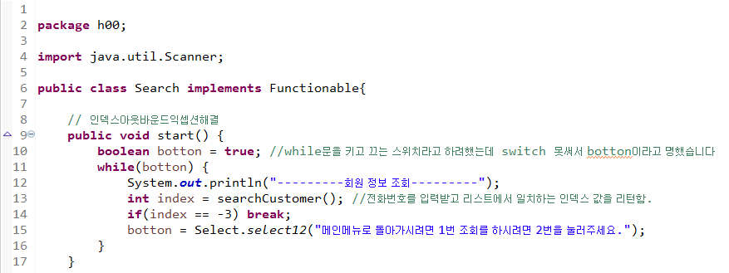
주요코드 Search()

Slide 12
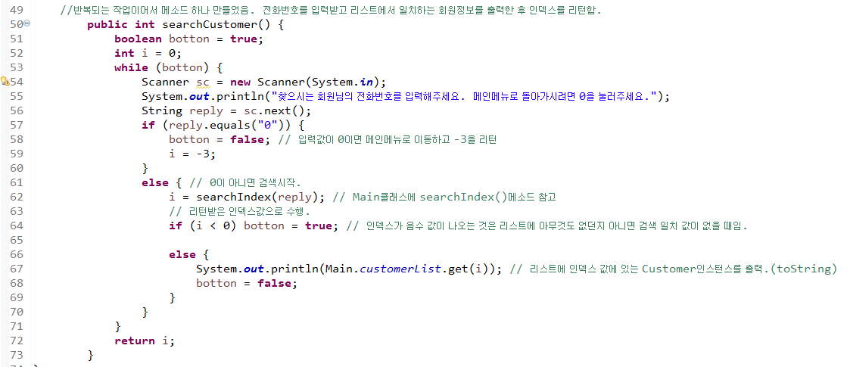
주요코드 searchCustomer()

Slide 13
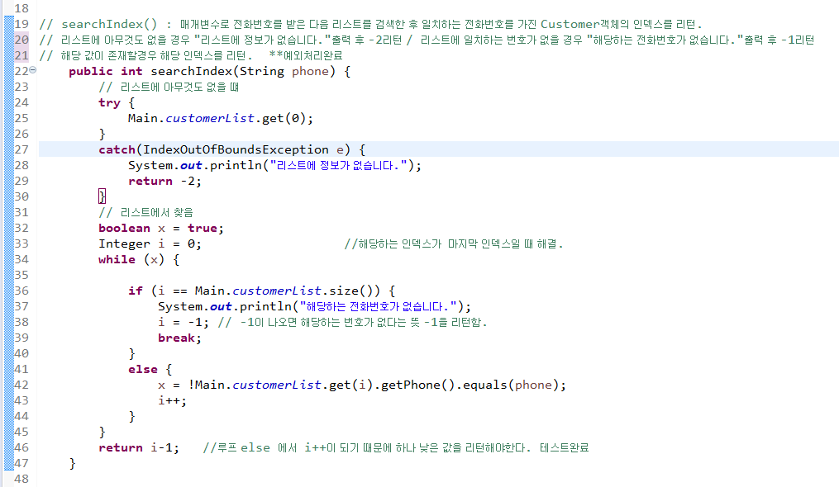
주요코드 searchIndex()

Slide 14
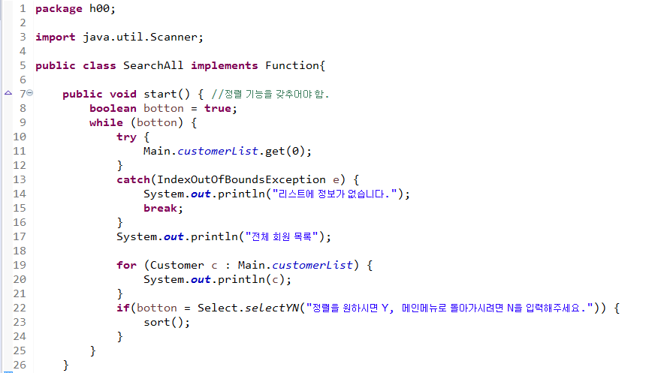
주요코드 SearchAll.start()

Slide 15
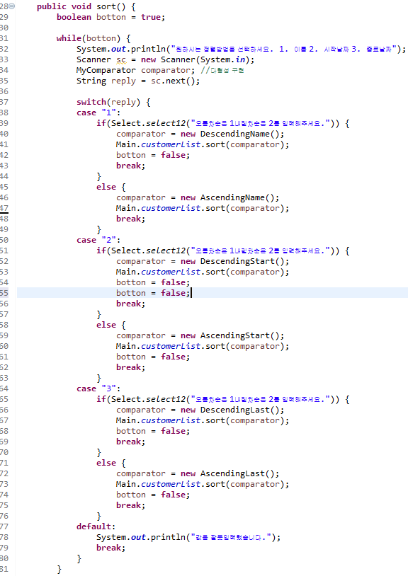
주요코드 SearchAll.sort()

Slide 16
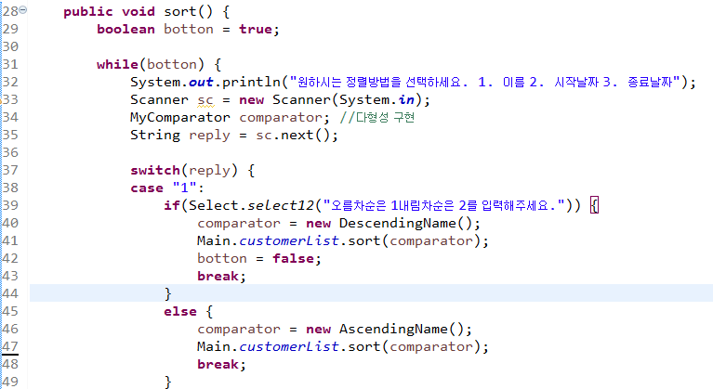
주요코드 SearchAll.sort()

Slide 17
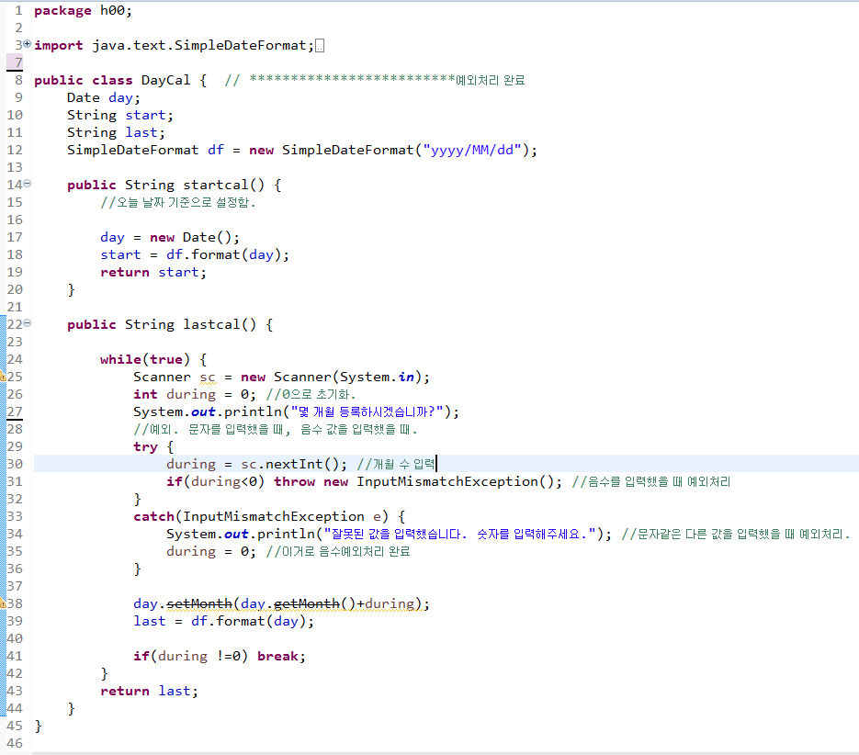
주요코드 DayCal 날짜계산기

Slide 18
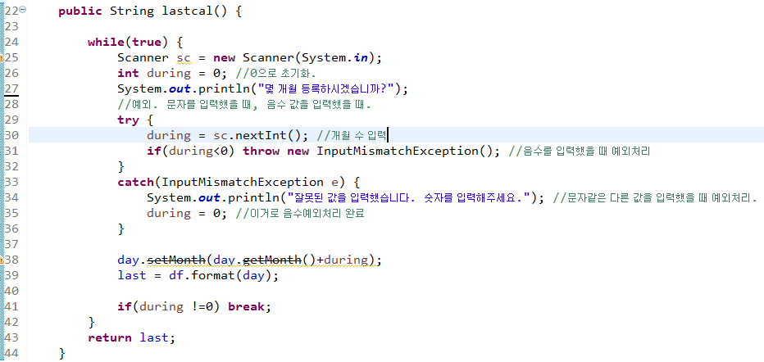
주요코드 DayCal 날짜계산기

Slide 19
문제점/개선점/느낀점
문제점
회원 정보 출력 과정에서 화면 확대/축소 시 toString포맷이 변형됨
상속과 인터페이스의 낮은 활용도.
상속과 인터페이스를 활용이 미미함. 상속과 인터페이스를 프로그램 내에 구현했지만 실제로 활용도가 낮았음.
부실한 초기 클래스 설계로 인한 시간 낭비
초기 클래스 구상 및 설계 단계에서 구체적인 계획을 세우지 않아 쓸데없는 시간 낭비 발생.
파일 입출력 구현 실패
불필요한 시간 낭비로 인해 파일을 읽고 저장하는 것을 구현 못했음.

Slide 20
문제점/개선점/느낀점
개선점
프로그램 실행 시 발생 가능한 오류를 최대한 예외 처리를 사용해서 해결 하도록 노력함.
특히, 사용자 입력 부분에서 예외 처리가 많이 발생했음. 이를 해결하려 예외 처리 메소드를 따로 만들어 예외 처리.
쓸데 없이 중복 및 반복되는 소스코드들을 줄이고자 노력함.
최대한 객체 지향적인 프로그램을 제작하려고 노력함. 다양한 클래스를 활용하여 소스코드 화면의 복잡성을 줄이고자 함.

Slide 21
문제점/개선점/느낀점
느낀점
프로그램 제작 시 프로그램 순서도, 화면 설계, 클래스 설계의 중요성
구상 및 계획 단계에서 팀원과 회의를 통해 클래스 설계를 확실하게 해야 한다는 것을 느꼈음.
탄탄한 클래스 설계는 팀원과 역할 분담 시 상속 클래스를 통해 개인 및 공동 작업 환경을 가능하게 하며 이를 통해 업무의 효율성을 높일 수 있음.
또한 프로젝트 중간에 변경으로 인한 시간 낭비를 줄일 수 있음.

